Slide 1
Операційні системи
Виконувані файли
Всеволод Дьомкін
КПІ, ФІВТ, АСОІУ, 2015

Slide 2
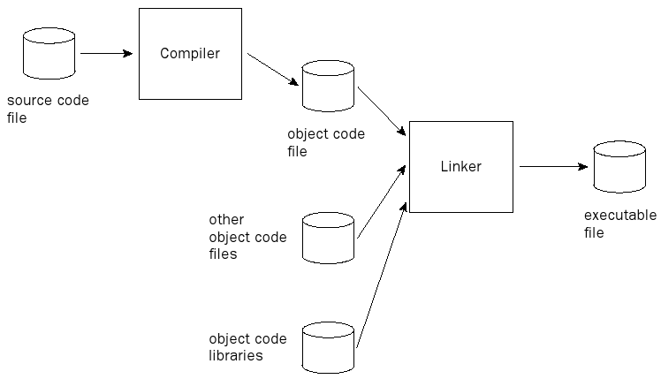
Збирання програми

Slide 3
Типи виконуваних файлів
об'єктний файл (object file)
виконувана програма (executable)
розділювана бібліотека (shared library)
знимок вмісту пам'яті (core dump)

Slide 4
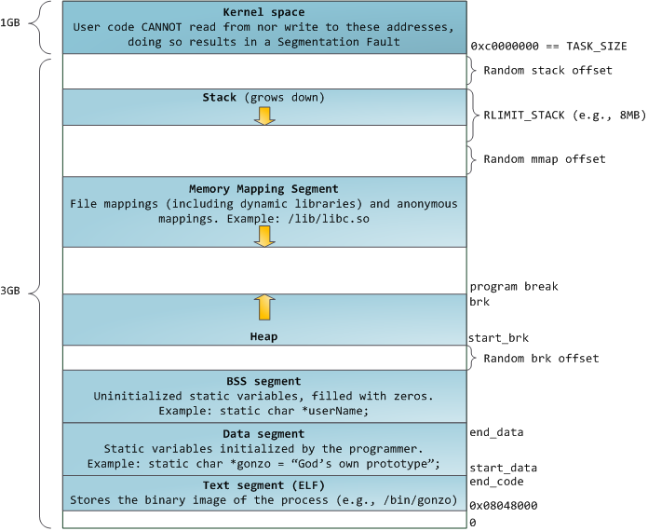
Програма у пам'яті

Slide 5
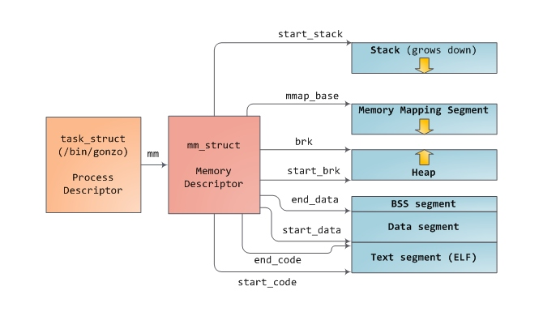
Мапа пам'яті процесу

Slide 6
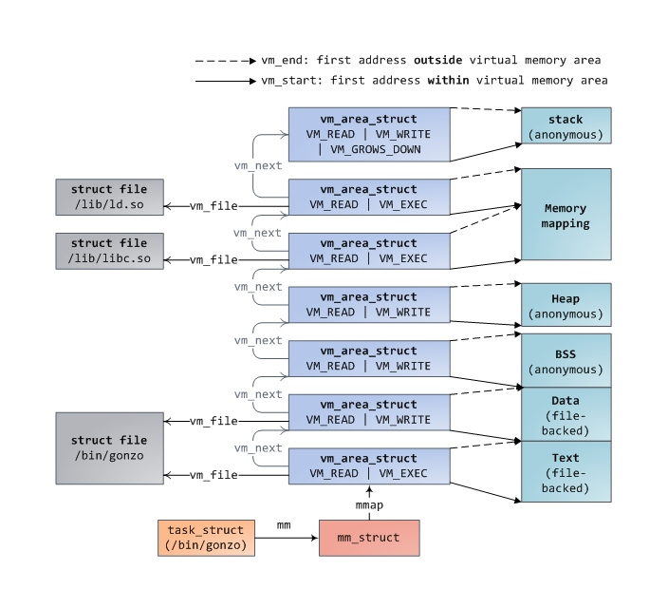
Программа в памяти

Slide 7
Формати виконуваних файлів
Найпростіші (DOS .com)
MZ Executable
.OBJ (Relocatable Object File Format)
NE, PE (.Net PE)
a.out (O-, N-, Z- и QMAGIC)
COFF
ELF
.class, .fasl, ...

Slide 8
.COM
Немає метаданих
Завантажується по offset = 0x0100
Максимальний розмір = 65,280 (0xFF00) bytes (64 KiB - 256 bytes)‏
Код і дані в одному сегменті

Slide 9
a.out
OMAGIC, NMAGIC, ZMAGIC, QMAGIC, CMAGIC
До 7 послідовних секцій:
  exec header*
  text segment
  data segment
  text relocations
  data relocations
  symbol table
  string table
Не підтримує debug, shared lib

Slide 10
COFF
Произвольное управление секциями
Типы переменных:
  external variables (C_EXT)‏
  automatic (stack) (C_AUTO)‏
  register (C_REG)‏
  functions (C_FCN)‏
Relative Virtual Addresses (RVA)‏
XCOFF, ECOFF, MS PE

Slide 11
Microsoft PE
Включає:
  dynamic library references for linking
  API export and import tables
  resource management data
  thread-local storage (TLS)‏
Адреса для завантаження за замовчуванням / ребазування

Slide 12
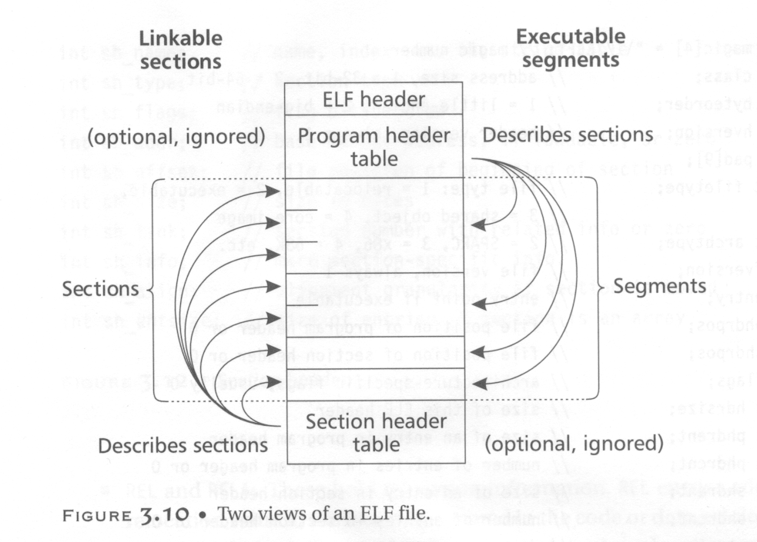
ELF

Slide 13
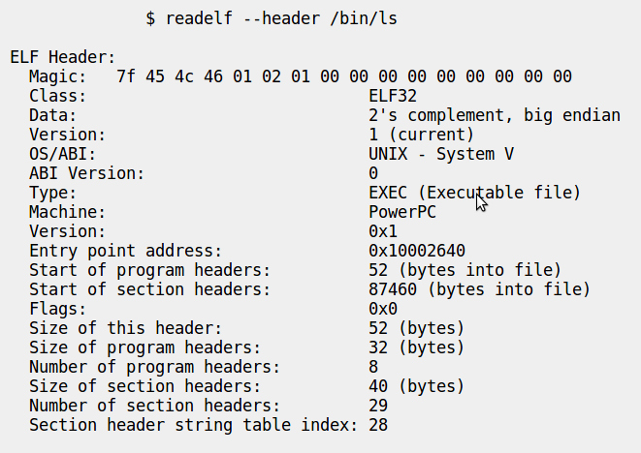
ELF header

Slide 14
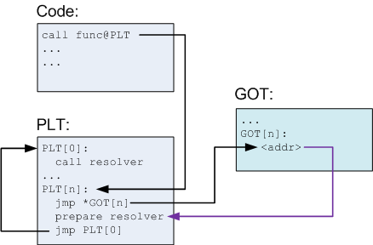
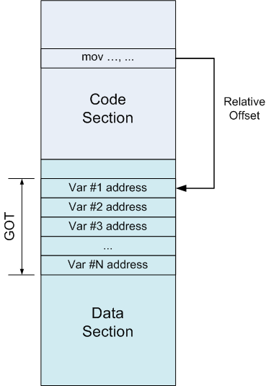
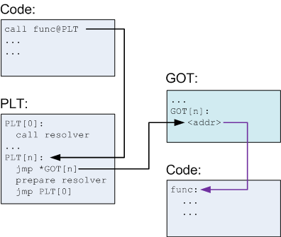
PIC

